Slide 1
영화 리뷰 트레이닝
데이터 유니버스 사원 박준호

Slide 2
목차
데이터의 형태 및 구조 파악
데이터의 전처리
- 공백 및 한글제외 제거
- 불용어 제거
- 토큰화를 위한 형태소 분석
- 토큰화
3. 모델링
4. 트레이닝
5. 테스트
6. 예측 및 배포

Slide 3
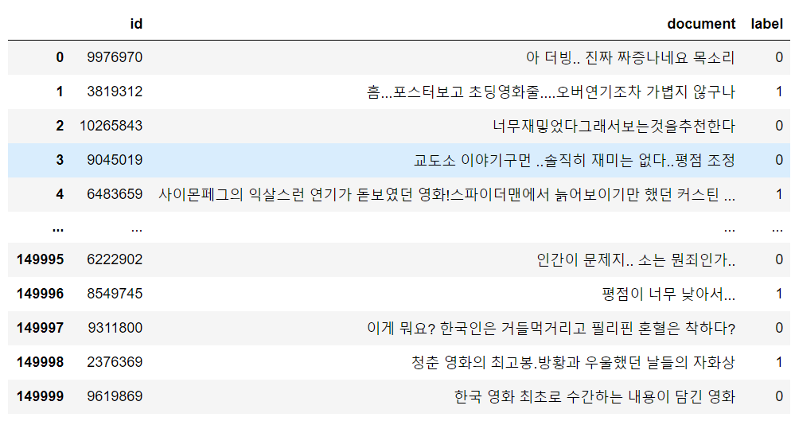
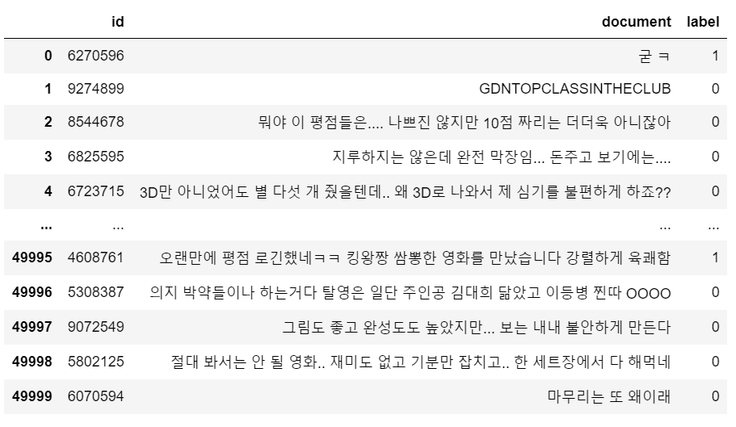
데이터의 형태 및 구조
Ratings_train.txt 파일
150000개
영화 리뷰 데이터
Ratings_test.txt 파일
50000개
영화 리뷰 데이터

Slide 4

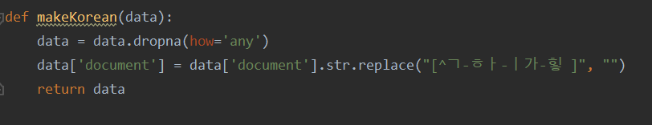
2-1. 데이터의 전처리(공백 및 필요 없는 문자 제거)
Pandas library로 가지고 있는 트레이닝 txt 파일, 테스트 txt파일을 읽어 옵니다.
한국어를 제외한 모든 문자를 제거 합니다.
Ex) “나 오늘 기분이 very 좋았어“ ->
“나 오늘 기분이 좋았어”

Slide 5
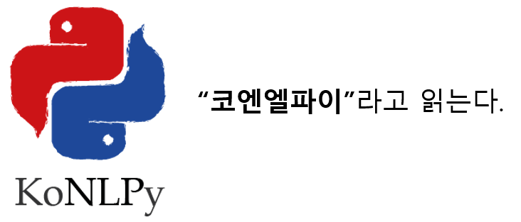
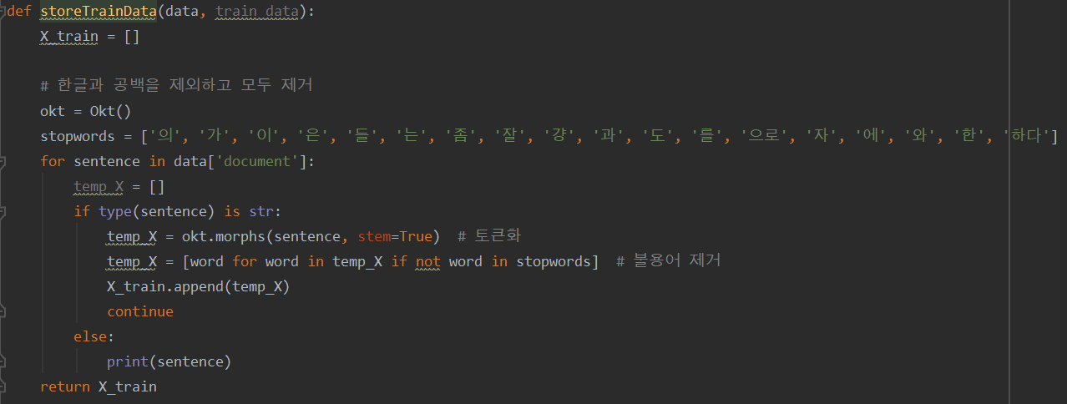
2-2. 데이터의 전처리(불용어 제거 및 토큰화를 위한 형태소 분석)
Konlpy라는 한글 자연어 처리를 쉽고 간결하게 처리할 수 있도록 만들어진 오픈 소스 라이브러리에 있는 Okt 객체를 import합니다.
Okt의 기능 중 문자를 형태소 단위로 나누는 메서드인 morphs()를 이용해 리뷰 문자를 모두 형태소 단위로 자르고 어간만 가져 옵니다.
‘이’, ‘가‘ 등 의미가 없는 단어들도 임의로 지정해서 제거해줍니다.
EX) “나 오늘 기분이 좋았어“ ->
[“나”, “오늘“, “기분“, “좋다”]

Slide 6
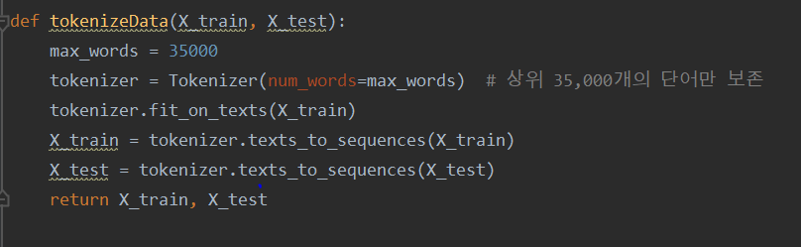
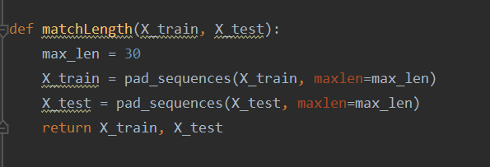
2-3. 데이터의 전처리(토큰화)
Seq2Seq 모델의 토큰화에는 두 가지 단계가 있습니다.
첫번째는 기계가 데이터를 잘 알아 볼 수 있도록 정수화 인코딩 하는 것과
두번째는 데이터의 길이를 같게 만드는 것입니다.
Keras에서 제공하는 Tokenizer 객체와 pad_sequence 메서드로 정수 인코딩을 하고 데이터의 길이를 같게 만듭니다.
Ex) [“나”, “오늘“, “기분“, “좋다”] ->
[0, 1, 5, 8] -> if(max_len == 3)
[0, 1, 5]

Slide 7
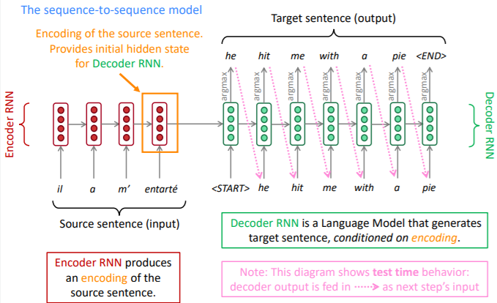
3-1. 모델링 (Seq2Seq 모델)
딥러닝을 이용하여 기계번역을 하는 NMT(Neural Machine Translation)모델 중 초기 모델.
기계 번역말고 다른 곳에도 사용될 수 있음. NMT 모델 이전에는 SMT(Statistical Machine Translation) 모델이 주로 사용되었었음.
흔히 Encoder Decoder 모델이라고도 합니다.
언어를 다루는데 특화된 모델이라 이 모델을 사용하여서 언어 트레이닝을 진행하였습니다.

Slide 8
3-2. 모델링(Encoder 구조)
Encoder
h
LSTM
LSTM
LSTM
LSTM
Seq2Seq 모델의 Encoder 부분은 보기와 같이 구성 됩니다.
LSTM과 Embedding layer를 쌓고 이 층을 통과 한 데이터들을 모아놓은 벡터 데이터를 h라고 지칭합니다.
그리고 이 h를 decoder로 넘겨 줍니다.
Embedding
Embedding
Embedding
Embedding
나
는
고양이
다
나는 고양이다
(정수 인코딩)
Encoder
인코딩 된 데이터

Slide 9
3-3. 모델링(Decoder 구조)
i
am
a
cat
Decoder
Seq2Seq 모델의 Decoder 부분은 보기와 같이 구성 됩니다.
이제 역으로 LSTM, Embedding layer, Softmax, Affine을 이용해 다음단어를 예측하여서 최종 결과값과 얼마나 일치하는지 확인하면서 기계학습을 진행합니다.
각각의 layer 관련 설명은 생략하겠습니다.
Softmax
Softmax
Softmax
Softmax
Affine
Affine
Affine
Affine
h
LSTM
LSTM
LSTM
LSTM
Embedding
Embedding
Embedding
Embedding
<eos>
i
am
a

Slide 10
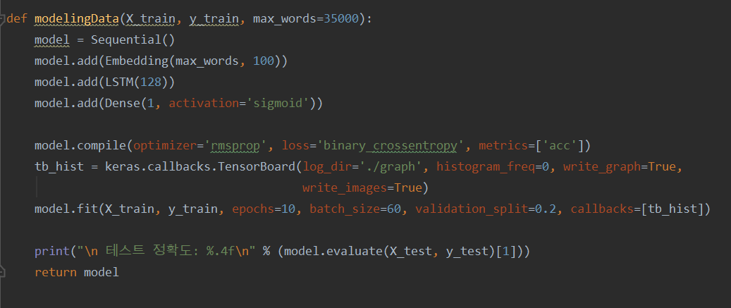
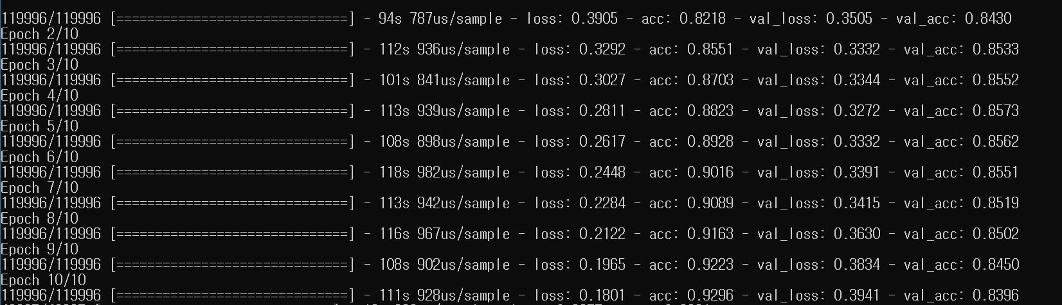
4. 트레이닝(코드)
코드는 사실상 그렇게 길지 않습니다.
케라스 library에서 지원을 해주는 클래스들이 있기 때문입니다.
설명을 드리자면 Sequential 모델을 생성하고 모델에 Embedding layer와 LSTM layer를 쌓고 신경망을 연결시켜주는 층을 하나 더 쌓습니다.
Model을 compil시키고 TensorBoard와 연결 시켜서 시각화를 시키고 model.fit이라는 트레이닝 메서드로 기계를 학습 시키는 과정입니다.

Slide 11
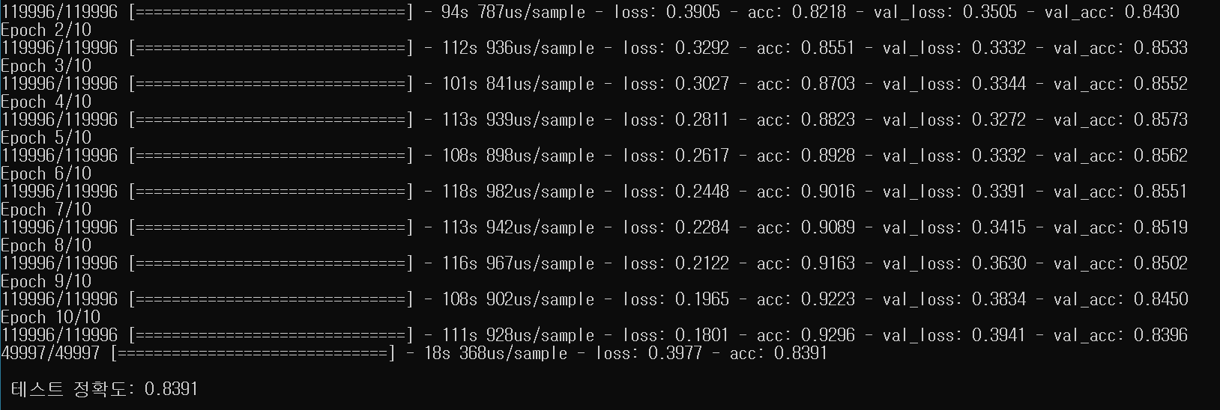
5. 테스트(코드)
테스트 코드 또한 keras에서 지원을 해주기 때문에 간단하게 표시 할 수 있습니다.
Training을 진행한 데이터 외에 따로 5만개의 데이터를 가지고 있고 전처리를 다 진행했습니다.
그리고 이를 가지고 model을 이용해서 테스트를 진행해 보았습니다.
밑의 그림과 같이 정확도가 0.83가량 나오는것을 확인 할 수 있었습니다.

Slide 12
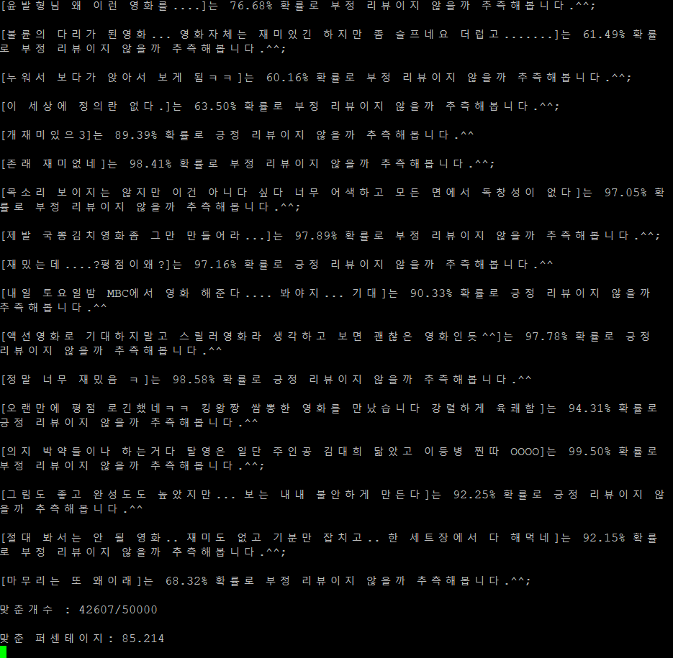
6. 예측
실제로 모델을 가지고 test 데이터를 맞춰봤더니 85퍼센트의 정확도가 나왔습니다.

